Slide 1

Cybersecurity and Digital Ecosystem in Modern World
[Juru Bicara BSSN - Ariandi Putra]
-
Bali, 8 November 2023

Slide 2
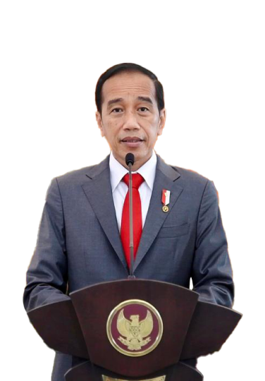
Amanat Presiden Republik Indonesia
“Kita harus siaga menghadapi ancaman kejahatan siber, termasuk kejahatan penyalahgunaan data. Data adalah jenis kekayaan baru bangsa kita, kini data lebih berharga dari minyak. Dalam bidang pertahanan keamanan, kita juga harus tanggap dan siap menghadapi perang siber”
“Tiga hal yang menjadi fokus untuk mendorong transformasi digital untuk mempercepat pemulihan global, yaitu kesetaraan akses digital, literasi digital dan lingkungan digital yang aman. Kebocoran data akibat kejahatan siber berpotensi menimbulkan kerugian hingga 5 triliun dolar AS pada tahun 2024”
Pidato Kenegaraan Presiden RI dalam rangka HUT ke 74 Proklamasi Kemerdekaan RI di Depan Sidang Bersama DPD dan DPR RI,
16 Agustus 2019
Pidato Pembukaan KTT G20 Sesi III:
Transformasi Digital Bali,
16 November 2022
2

Slide 3

















Serangan Siber Bersifat Teknis
Menyerang Lapisan Jaringan Logika secara intrusif dengan tujuan mendapatkan akses ilegal ke dalam sistem yang terdiri dari jaringan, server, database dan aplikasi pihak sasaran guna menghancurkan, mengubah, mencuri, dan memasukkan data, dengan jenis serangan sbb:
TARGET
WEB DEFACEMENT
(Mengubah tampilan website)
MALWARE ATTACK (Merusak, mencuri, dan menyandera)
DOS dan
DDoS
(Membanjiri trafik dgn satu/byk Perangkat hingga layanan terganggu)
PHISHING
(Serangan yg dilakukan utk menipu/
memancing korban)
SQL INJECTION
(Menargetkan website menggunakan kode injeksi utk mengakses database)
JARINGAN
DATA
SERVER
MAN IN THE MIDDLE ATTACK
(Hacker memposisikan dirinya diantara percakapan 2 belah pihak)
BRUTE FORCE ATTACK
(Mencoba menjebol password dgn berbagai macam cara dan kombinasi
WATERING HOLE ATTACK
(Penyerang mengeksploitasi website yg sering dikunjungi dgn menanam malware)
DNS (Domain Name Server)
ATTACK
(Serangan yg memanfaatkan kerentanan pd sistem nama domain)
APLIKASI
DATABASE

Slide 4





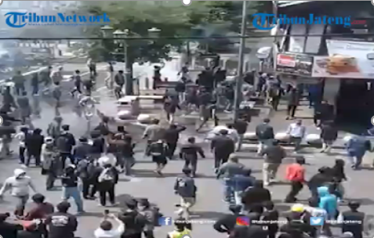
Serangan Siber Bersifat Sosial
Menyerang Persona/Siber Persona melalui Lapisan Jaringan Logika dengan menggunakan informasi yang telah direkayasa untuk mempengaruhi ide, pilihan, pendapat, emosi, tingkah laku, opini dan motivasi sehingga merubah cara pikir, sistem kepercayaan dan perilaku manusia.
(USER TECHNOLOGY)
INFORMASI
MANUSIA
DAMPAK SERANGAN
MANUSIA
Contoh : Hoaks, cuci otak, indoktrinasi, rekrutmen
Propaganda hitam: membuat dan menyebarkan bukti-bukti palsu melalui media sosial guna menyebabkan keresahan sosial di masyarakat.
Point and shriek: mengeksploitasi isu-isu yang sangat sensitif bagi kelompok masyarakat tertentu.
Pembanjiran informasi: membanjiri ruang informasi dengan informasi yang saling bertentangan sedemikian rupa sehingga publik tidak mampu lagi menilai kredibilitas informasi suatu fenomena.

Slide 5
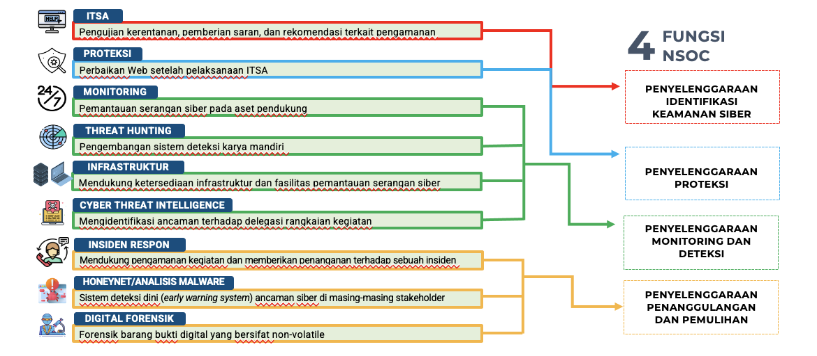
NATIONAL SECURITY OPERATION CENTER
Notes:
BSSN melalui Direktorat Operasi Keamanan Siber memiliki fungsi sebagai NSOC yang bertugas melakukan pemantauan ruang siber nasional 24/7. NSOC terdiri dari tim ITSA, Proteksi, Monitoring, TH, Infra, CTI, Insiden Respon, Honeynet/AM, serta Digital Forensik. Tim-tim inilah yang memangku 4 Fungsi NSOC: Identifikasi, Proteksi, Monitoring dan Deteksi, serta Penanggulangan dan Pemulihan.

Slide 6
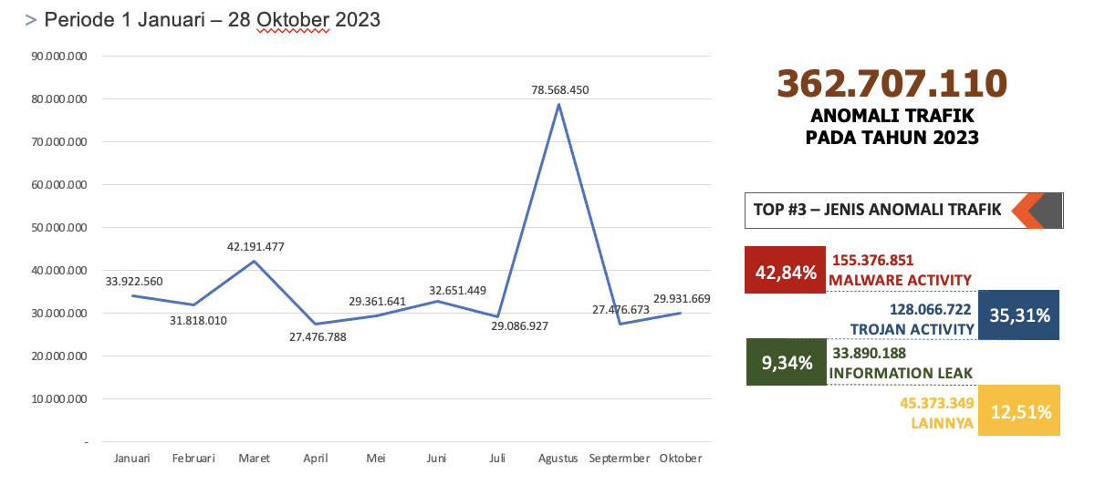
ANOMALI TRAFIK KEAMANAN SIBER NASIONAL

Slide 7
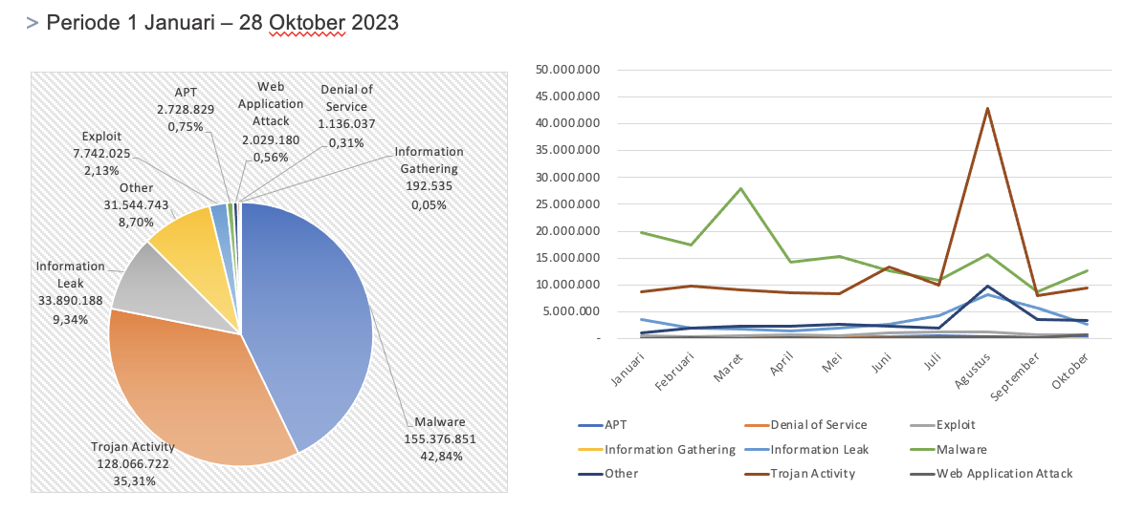
ANOMALI TRAFIK KEAMANAN SIBER NASIONAL

Slide 8

Insiden Data Breach
“Sepanjang tahun 2023, BSSN telah berhasil melakukan deteksi 207 dugaan insiden data breach di Indonesia”

Slide 9
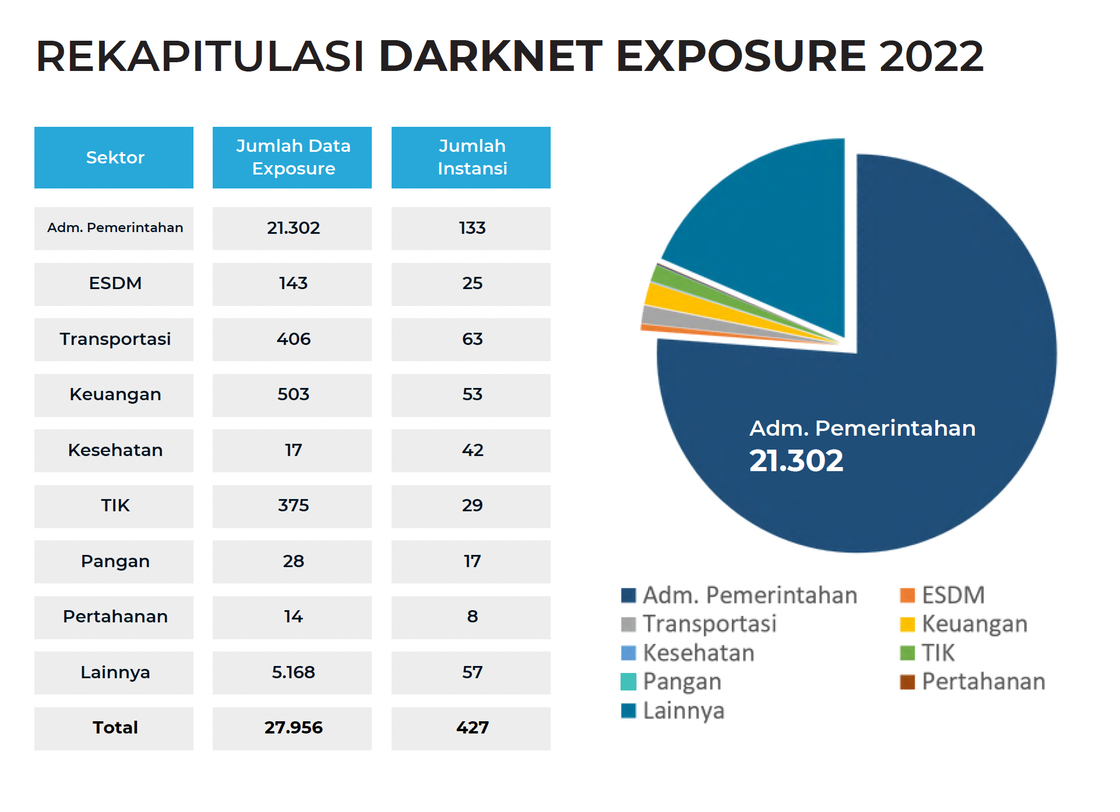
Darknet Exposure 2022
Darknet Exposure merupakan kondisi ketika terdapat data/infomasi kredensial akun pada suatu instansi tertentu yang terekspos di darknet sehingga berpotensi untuk dieksploitasi atau dicuri oleh pihak lain yang tidak bertanggungjawab serta dimanfaatkan untuk kepentingan mereka.

Slide 10
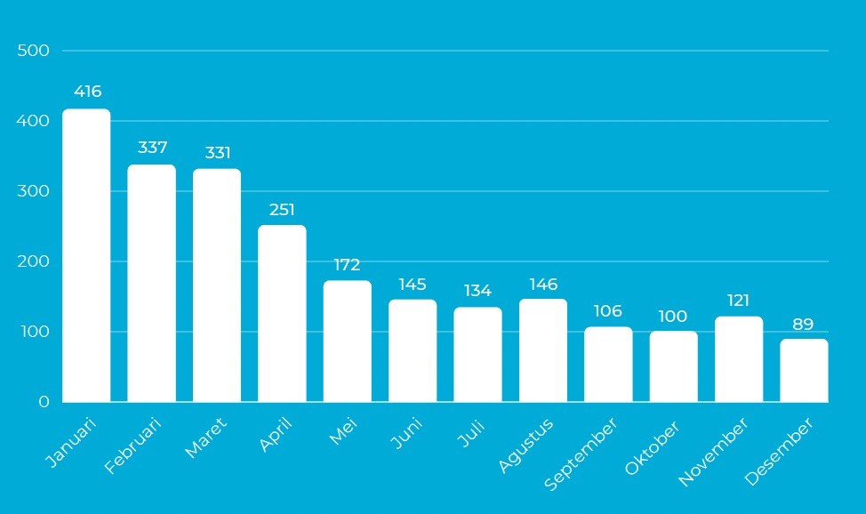
Insiden Web Defacement
WEB DEFACEMENT 2.348 KASUS
Selama 2022 kasus terbanyak yaitu di bulan januari ada 416 kasus

Slide 11

Tren Ancaman Siber 2023
1. Data Breach (Kebocoran Data)
4. Phishing (Pengelabuan)
Lemahnya sistem keamanan yang menyebabkan kerentanan sistem TI dan perilaku pengguna yang kurang cermat dalam mengelola informasi, serta tersedianya platform untuk melakukan jual beli data menjadikan serangan dengan tujuan pencurian data memiliki daya tarik yang cukup tinggi bagi penyerang untuk mendapatkan keuntungan.
Diindikasikan masih banyak terjadi dengan melakukan pemalsuan website, email, maupun fake call serta SMS hal ini memanfaatkan kurangnya kewaspadaan masyarkarat.
5. Serangan Advances Persistent Threat
Bertujuan mencuri data sensitif dalam jangka waktu lama dan tanpa disadari oleh korban. Target serangan APT bernilai sangat tinggi, di antaranya bisnis skala kecil, menengah, bahkan sistem informasi suatu negara. Motivasi APT dalam melakukan serangan tidak hanya faktor finansial namun juga menunjukan eksistensi.
2. Ransomware (Malware yang
meminta tebusan)
Serangan malware yang dikirim peretas untuk mengunci dan mengenkripsi perangkat komputer milik korban. Lalu, peretas akan meminta uang tebusan untuk memulihkan aksesnya.
6. Social Engineering (Rekayasa Sosial)
Penyerang cenderung menggunakan teknik manipulasi psikologi terhadap manusia untuk mendapatkan data kredensial pengguna sehingga dapat masuk ke dalam sistem yang di targetkan.
3. Serangan Distributed Denial of Service (DDoS/Melumpuhkan Sistem)
Serangan ini bertujuan untuk melumpuhkan suatu sistem. Persaingan bisnis maupun upaya penurunan citra terhadap suatu layanan menjadi salah satu motivasi utama yang digunakan penyerang untuk melakukan DDoS dan hal ini cenderung akan menargetkan penyedia layanan baik pada Pemerintah, Swasta maupun Pendidikan.
Organisasi harus selalu tanggap terhadap tren potensi ancaman siber sebagai bentuk penguatan keamanan siber dalam pengelolaan sistem elektronik

Slide 12
Pelindungan Berlapis
Defense in Depth: Strategi dalam melindungi data & informasi dari serangan tertentu dengan metode pelindungan berlapis
Kebijakan, Prosedur, dan
Kesadaran Keamanan
Pengamanan Lapisan tersebut terdiri dari:
Kebijakan, prosedur dan kesadaran keamanan: kebijakan klasifikasi data dan password
Keamanan Fisik: pam fisik, alarm sistem, kartu akses
Keamanan Perimeter: Firewall, VPN
Keamanan Jaringan: jaringan khusus milik instansi
Keamanan Perangkat: pelindungan malware, patch
Keamanan Aplikasi: autentikasi dan otorisasi hak akses
Keamanan Data (enkripsi): keamanan pesan, konten, dan database
Fisik
Perimeter
Jaringan
Perangkat
Aplikasi
Data
12

Slide 13





Aduan Siber BSSN
bantuan70@bssn.go.id
(021) 788 33610
LAPORAN / PERMOHONAN ASISTENSI
TIM MONITORING KEAMANAN SIBER
PENCARIAN INFORMASI SUMBER TERBUKA
NOTIFIKASI DARI TIM NATIONAL CSIRT NEGARA LAIN
Menerima informasi mengenai adanya insiden, potensi/ancaman, kerentanan dan lainnya
DIREKTORAT TIPIDSIBER, BARESKRIM POLRI
1
Tim Pusat Kontak Siber memverifikasi informasi dan menyampaikan informasi ke Tim terkait untuk tindak lanjut
2
2
Koordinasi penanganan insiden (bila diperlukan)
PUSAT KONTAK SIBER
TIM INSIDEN RESPONSE
Memberikan notifikasi kepada stakeholder
Moda komunikasi : email, phone, surat, dll
3
Memberikan notifikasi kepada stakeholder
Internal BSSN
3
TIM CYBER THREAT INTELLIGENCE
TIM FORENSIC DIGITAL
4
Stakeholder dapat meminta asistensi penanganan insiden siber
TIM VULNERABILITY ASSESSMENT
INTERNAL BSSN
KA, WAKA, SESTAMA, DEPUTI, DIREKTUR, JURU BICARA
TIM CSIRT/KEMENTERIAN/LEMBAGA
STAKEHOLDER

Slide 14
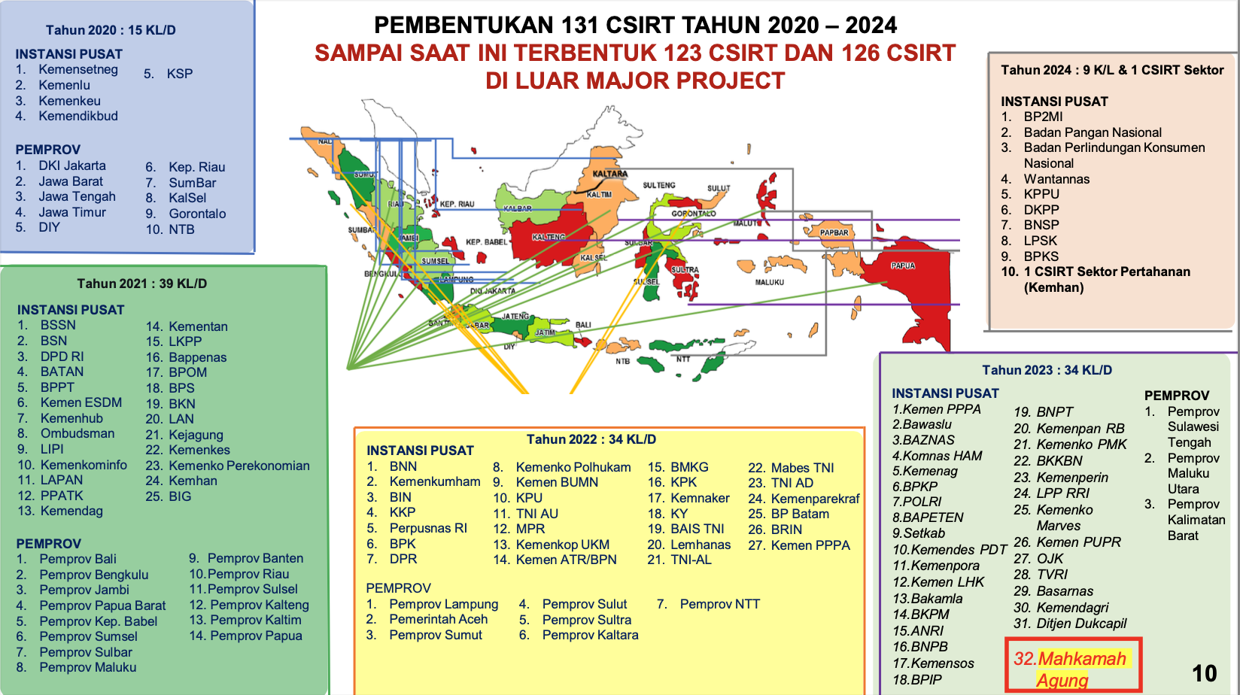
PEMBENTUKAN 131 CSIRT TAHUN 2020 - 2024
Notes:
Dalam rangka memperkuat keamanan siber nasional, BSSN membentuk tim yang dinamakan Computer Security Incident Response Team (CSIRT) di setiap Provinsi serta Instansi Pusat yang menjadi Major Project RPJMN 2020-2024. CSIRT adalah organisasi atau tim yang bertanggung jawab untuk menerima, meninjau, dan menanggapi laporan dan aktivitas insiden keamanan siber.
Saat ini telah dibentuk 123 CSIRT berdasarkan Major Project serta 126 CSIRT di luar major project. Pada tanggal 21 September, BSSN Bersama MA melaunching MA-CSIRT.
Di tahun 2023 ini, BSSN mendorong pembentukan CSIRT dipercepat, harapannya dengan dipercepatnya pembentukan CSIRT maka akan mendorong komunikasi dan koordinasi yang baik antar CSIRT serta mendorong penguatan dan peningkatan kapasitas bagi personil CSIRT.

Slide 15
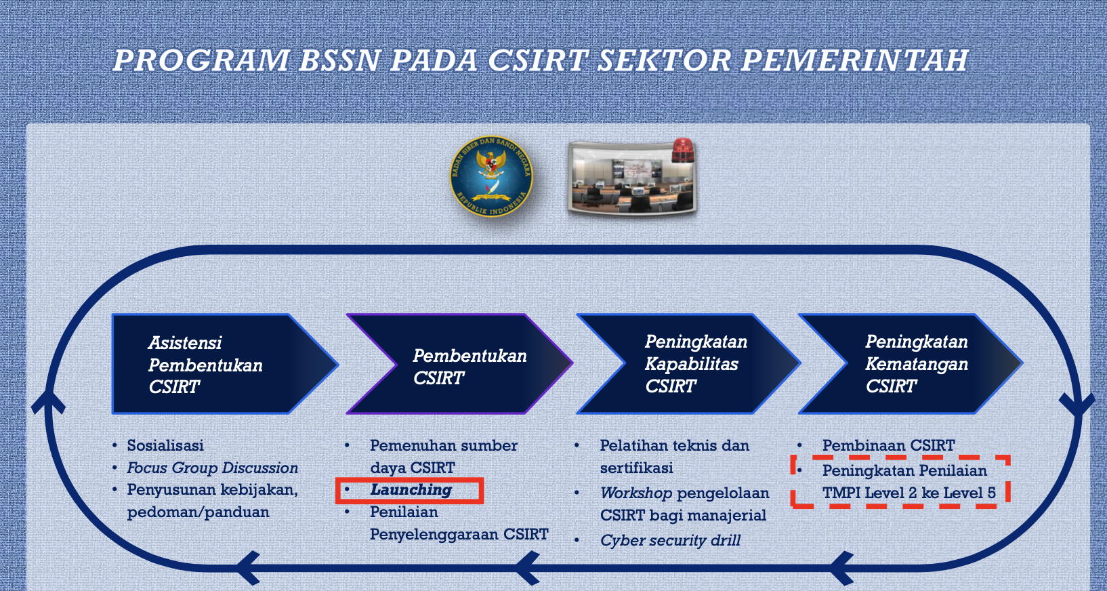
PROGRAM BSSN PADA CSIRT
Notes:
Jadi tidak hanya launching, namun BSSN juga mendorong untuk melakukan peningkatan kapabilitas CSIRT serta peningkatan kematangan CSIRT.

Slide 16



Peraturan Presiden Nomor 28 Tahun 2021 Tentang Badan Siber dan Sandi Negara
Merupakan Lembaga Pemerintah yang berada di bawah dan bertanggung jawab kepada Presiden
KEDUDUKAN:
TUGAS:
Melaksanakan tugas pemerintahan di bidang keamanan siber dan sandi untuk membantu Presiden dalam menyelenggarakan pemerintahan.
Cybersec Governance Concept
Prasyarat SIBER KELAS DUNIA
BADAN SIBER DAN SANDI NEGARA
“mission oriented”
FUNGSI:
Tugas-tugas melaksanakan kamsiber senantiasa dirancang dengan tujuan menyukseskan penyelenggaraan pemerintahan dan melindungi ekonomi digital
Perumusan dan penetapan kebijakan teknis di bidang keamanan siber dan sandi;
Pelaksanaan kebijakan teknis di bidang keamanan siber dan sandi;
Penyusunan norma, standar, prosedur, dan kriteria di bidang persandian;
Pelaksanaan bimbingan teknis dan supervisi di bidang persandian.
SKSN
Strategi Keamanan
Siber Nasional
MKS
PIIV
Amanat Presiden RI
21 Mei 2019
Manajemen
Krisis Siber
Pelindungan Infrastruktur Informasi Vital
3
Memelihara kesigapan dan ketahanan siber nasional menghadapi ancaman siber
Membangun dan membentuk kekuatan nasional aspek kamsiber yang wajib mendukung secara komprehensif dan integral kepentingan kamnas
2
Membangun dan mengonsolidasikan sistem proteksi pada seluruh infrastruktur informasi vital
1
Pidato Presiden RI 16 Agustus 2019

Slide 17
Kerangka Umum dan Pemetaan Kebijakan dan Rancangan Kebijakan Keamanan Siber
UU 11/2008 & UU 19/2016 Informasi dan Transaksi Elektronik
UU
Pelindungan Data Pribadi
RUU
Keamanan dan
Ketahanan Siber
RUU
Pemerintahan Digital
RUU Kamnas
UU/RUU terkait lainnya
PP 71 Tahun 2019 tentang Penyelenggaraan Sistem dan Transaksi ELektronik
Perpres 39/2019
Satu Data Indonesia
Perpres 82/2022 ttg Pelindungan Infrastruktur Informasi Vital
Perpres 47/2023
Strategi Keamanan Siber Nasional dan Manajemen Krisis Siber
Perpres 95/2018
SPBE
Permenkominfo 10/2015
Tata Cara Pendaftaran SE Instansi Penyelenggara Negara
Permen-kominfo 20/2016 Perlindungan Data Pribadi dalam Sistem Elektronik
Permen-kominfo No 5/2020 Penyelenggara Sistem Elektronik Lingkup Privat
PerBSSN No 8/2020 Sistem Pengamanan pada Penyelenggaraan Sistem Elektronik
PerBSSN No 10/2020
Tim Tanggap Insiden Siber
PerBSSN No 15/2019
Penyelenggaraan Skema Common Criteria Indonesia
PerBSSN No 4/2021
Pedoman Keamanan Informasi SPBE

Slide 18
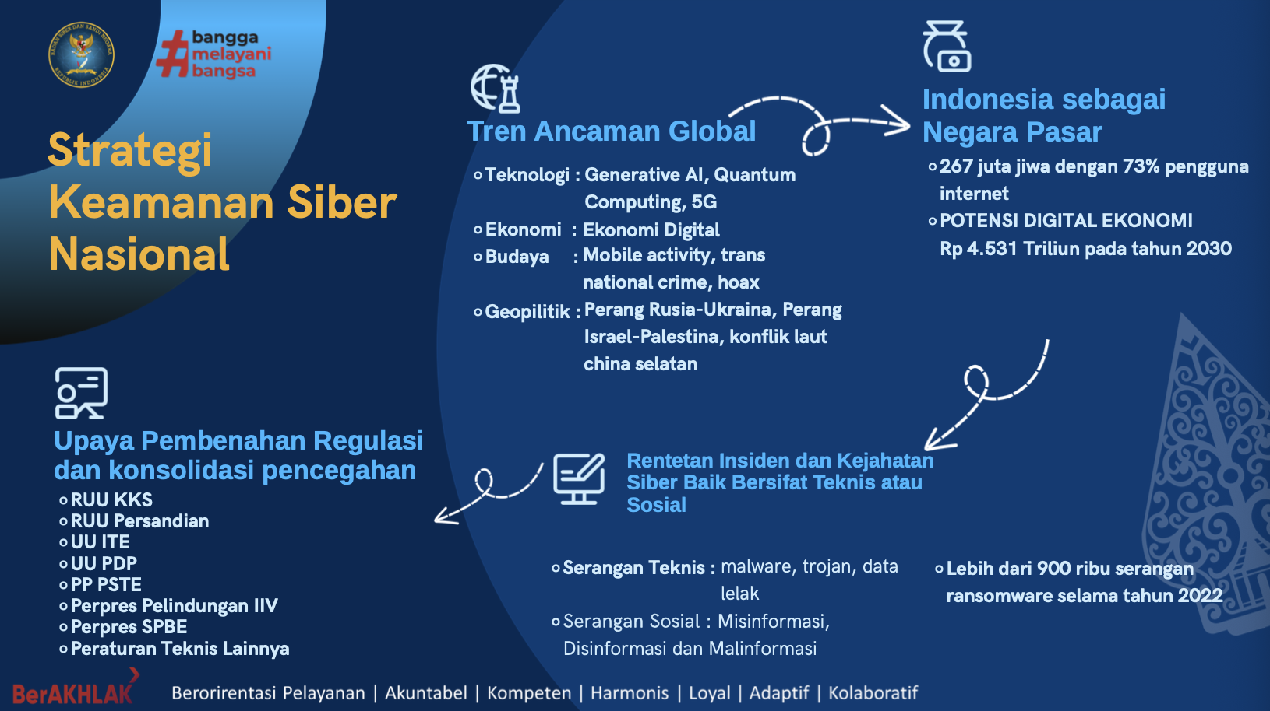

PERPRES NOMOR 47 TAHUN 2023 TENTANG STRATEGI KEAMANAN SIBER NASIONAL DAN MANAJEMEN KRISIS SIBER
sebagai Bagian Integral dari Strategi Keamanan nasional (PP 71 tahun 2019 Pasal 94 ayat 1 huruf a)
TUJUAN
Mewujudkan Keamanan Siber.
Melindungi ekosistem perekonomian digital nasional.
Meningkatkan kekuatan dan kapabilitas Keamanan Siber yang andal dan berdaya tangkal.
Mengutamakan kepentingan nasional dan mendukung terciptanya ruang siber global yang terbuka, aman, stabil, dan bertanggung jawab.
PEMANGKU KEPENTINGAN
Penyelenggara Negara, Pelaku Usaha, Akademisi,
dan Komunitas
FOKUS AREA KERJA (SASARAN)
TATA KELOLA
KESIAPSIAGAAN &
KETAHANAN
PENGUATAN
PELINDUNGAN
INFRASTRUKTUR
INFORMASI VITAL
KEMANDIRIAN KRIPTOGRAFI NASIONAL
PENINGKATAN
KAPABILITAS,
KAPASITAS, & KUALITAS
KEBIJAKAN KEAMANAN SIBER
KERJA SAMA INTERNASIONAL
MANAJEMEN RISIKO

Slide 19
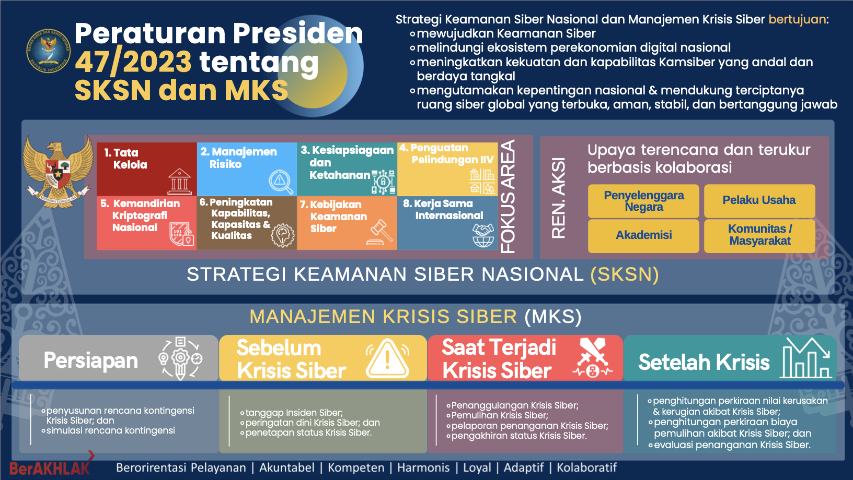

Slide 20
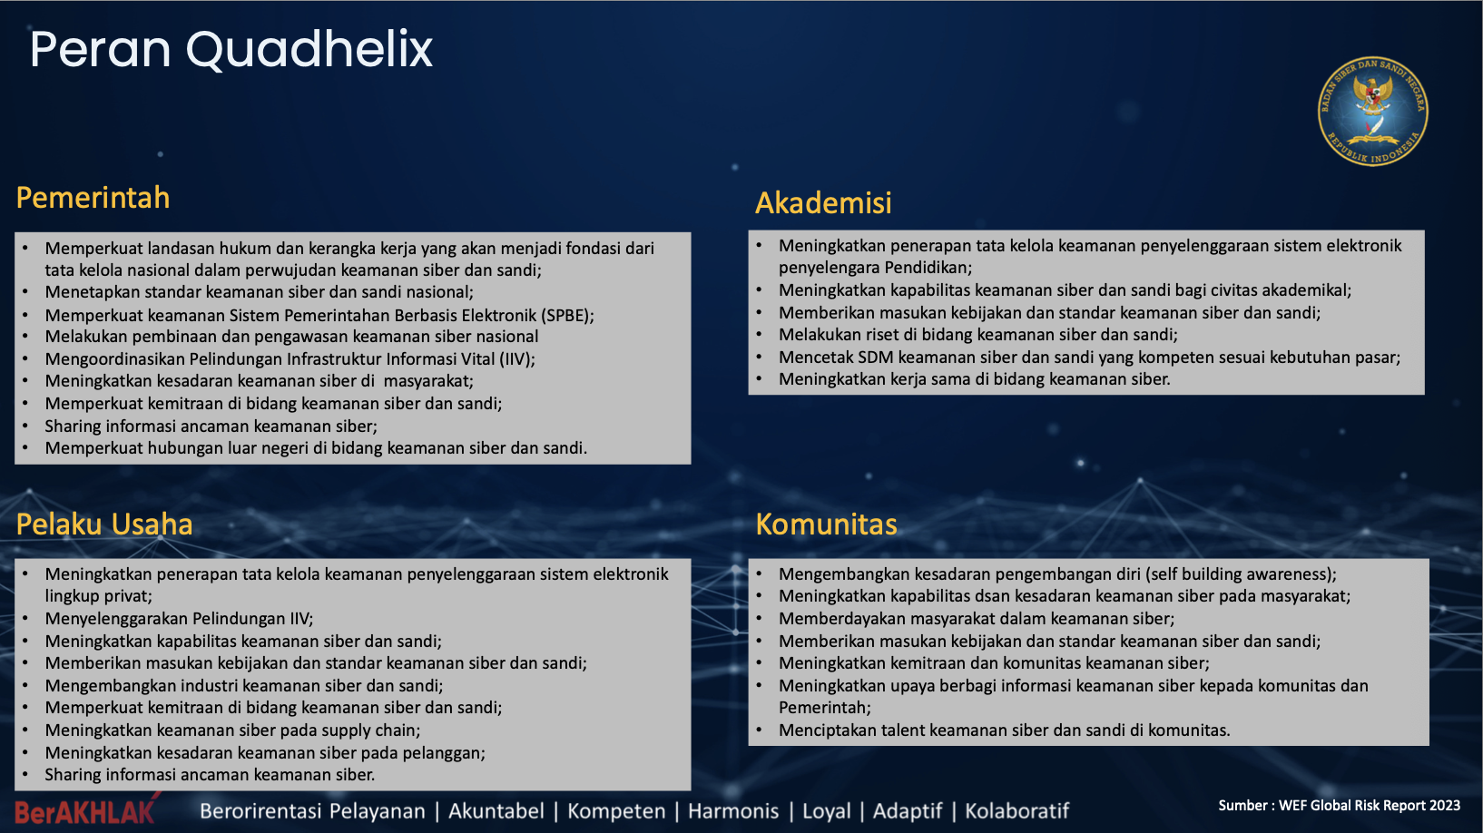

Slide 21




Konsep Pembangunan Organisasi Kamsiber
SDM (Manusia)
Mencetak bibit unggul SDM ahli keamanan siber dan sandi (POLTEK SSN)
Pembangunan Centre of Excellence Edukasi Keamanan Siber (PUSBANG SDM)
Menyusun PETA OKUPASI Nasional Keamanan Siber
Menyediakan Standar Kompetensi Kerja Nasional Indonesia (SKKNI) bidang Kamsiber
Peningkatan Kapasitas SDM melalui:
Literasi Budaya Keamanan Siber
Workshop, Pelatihan, & Sharing Knowledge
Sertifikasi SDM bidang Keamanan Siber
PROSES
Penyusunan Strategi dan Regulasi Umum KamSiber:
RUU Keamanan dan Ketahanan Siber
Perpres 82/2022 ttg Pelindungan Infrastruktur Informasi Vital
R-Perpres Strategi Kamsiber Nasional dan Manajemen Krisis Siber
Kebijakan Keamanan Siber bagi SPBE, IIV, dan Ekonomi digital
Penyusunan Kebijakan Tata Kelola Kam Siber:
Peraturan BSSN No. 8 Tahun 2020 tentang Sistem Pengamanan dalam Peyelenggaraan Sistem Elektronik
Peraturan BSSN No. 10 Tahun 2020 tentang Tim Tanggap Insiden Siber
Peraturan BSSN No. 4 Tahun 2021 tentang Pedoman Manajemen Keamanan SPBE dan Standar Teknis & Prosedur Keamanan SPBE
People
TEKNOLOGI PENGAMANAN
Penyusunan Standar Keamanan Informasi dan Sertifikasi Keamanan Perangkat TI.
Penguatan Infrastruktur Keamanan Siber nasional:
Penyediaan sistem NSOC.
Penyediaan platform berbagi informasi ancaman siber.
Kolaborasi membangun Cyberhygiene.
Inovasi dan Kolaborasi dengan Industri Keamanan Siber.
Success
Pembangunan Kapabilitas Tanggap Insiden Siber Nasional: Penyelenggaraan dan Operasional National CSIRT; Pembentukan dan Pembinaan CSIRT.
Process
Pengawasan Kepatuhan
Audit dan Sertifikasi Keamanan Penyelenggara Sistem Elektronik
Pengukuran Tingkat Kematangan Keamanan
Technology
Kerja sama nasional dan internasional keamanan siber Indonesia
Penyediaan Layanan Asistensi dan Konsultasi Kam Siber : ITSA, Security Hardening, Penerapan Standar Keamanan, Aduan Siber, Dukungan Layanan Kriptografi.
Dukungan penelusuran Kejahatan Siber dan Penegakan Hukum: Monitoring NSOC, Dalinfo, Dukungan Ket dan Saksi Ahli, Penelusuran pelaku kejahatan siber, terorisme, & separatisme

Slide 22






Program BSSN untuk Penguatan
Sektor Industri Keamanan Siber
Peningkatan Kepabilitas SDM
Security awareness workshop sistem manajemen keamanan informasi dan Indeks KAMI.
Workshop manajemen risiko dan cyber security maturity.
Workshop vulnerability assessment dan CSIRT.
Cyber Exercise.
Penyiapan Regulasi dan Standar
Penerapan SNI ISA 62443 tentang Standar Keamanan pada Industrial Automation and Control System (IACS).
Pengembangan Ekosistem Keamanan Siber
Penerapan sistem manajemen pengamanan informasi sesuai Peraturan BSSN No 8 Tahun 2020.
Pembentukan tim tanggap insiden siber sesuai Peraturan BSSN No 10 Tahun 2020.
01
02
Peningkatan Kapasitas Keamanan Siber Stakeholder
Pengukuran tingkat kematangan keamanan siber.
Asistensi peningkatan kematangan keamanan siber..
04
03
05
Penguatan Kemandirian Industri Keamanan Siber Nasional
Mengindentifikasi dan mengembangkan layanan dan produk industri keamanan siber serta perusahaan rintisan/startup di bidang keamanan siber.
Kerja sama dengan stakeholder dalam dan luar negeri.
Menumbuhkan inovasi dan sharing knowledge teknologi melalui ajang Hackathon Cybersecurity.
Memenuhi Cybersecurity Supply Chain di Indonesia untuk memperkuat keamanan siber nasional.
Meningkatkan produktivitas keamanan siber.
Notes:
Upaya penguatan sektor industri keamanan siber dan sandi diwujudkan melalui beberapa program yang dijalankan oleh BSSN, yaitu:
Penyiapan Regulasi dan Standar.
Peningkatan Kapabilitas SDM.
Peningkatan Kapasitas Keamanan Siber Stakeholder.
Pengembangan Ekosistem Keamanan Siber.
Penguatan Kemandirian Industri Keamanan Siber Nasional.
BSSN berharap agar berbagai pihak di sektor industri keamanan siber dapat mendukung program BSSN tersebut untuk bersama-sama membangun ekosistem ruang siber yang aman dan kondusif.

Slide 23






Penguatan Industri Keamanan Siber
Global Cybersecurity Index
Strategi Keamanan
Siber Nasional
Cybersecurity Supply Chain
Pilar Capacity Development: National Cybersecurity Industry - "4.8 is there a homegrown cybersecurity industry?"
Strategi Ekosistem Industri Keamanan Siber yang melibatkan Quad Helix sebagai manifestasi kolaborasi seluruh komponen: Penyelenggara Negara, Pelaku Usaha, Akademisi & Komunitas
Untuk menciptakan Cybersecurity Supply Chain yang baik di Indonesia, maka perlu pelibatan:
Sistem Pemerintah Berbasis Elektronik (SPBE)
Making Indonesia 4.0
Transformasi Digital
Notes:
Perlu kita pahami bersama bahwa keamanan siber merupakan faktor pendukung inovasi, pertumbuhan ekonomi, dan perkembangan sosial. Tantangan dan peluang di ruang siber akan terus berkembang, sehingga diperlukan kolaborasi dan inovasi intensif dari setiap elemen yang terlibat di dalamnya. Kolaborasi keamanan siber nasional menjadi kunci utama dalam membangun ruang siber yang aman dan kondusif, salah satunya melalui Penguatan Industri Keamanan Siber.
Penguatan industri keamanan siber selaras dengan Strategi Keamanan Siber Nasional RI yang saat ini telah disahkan sebagai Perpres Nomor 47 Tahun 2023, serta menjawab salah satu butir pertanyaan di Global Cybersecurity Index Pilar Capacity Development. Beberapa program prioritas pemerintah seperti Sistem Pemerintah Berbasis Elektronik (SPBE), Making Indonesia 4.0, serta Transformasi Digital, juga menuntut adanya suatu ekosistem yang dapat memajukan industri keamanan siber dalam negeri.

Slide 24


“
Ingatlah bahwa: Kechilafan Satu Orang Sahaja Tjukup Sudah Menjebabkan Keruntuhan Negara
”
dr. Roebiono Kertopati
Bapak Persandian Republik Indonesia

Slide 25

SEC*RITY IS NOT COMPLETE WITHOUT U

Slide 26
Terima kasih

Slide 27

Kewajiban Penerapan Cybersecurity dari Aspek Regulasi
UU PDP Pasal 16 ayat (2e), “pemrosesan data pribadi dilakukan dengan melindungi keamanan data pribadi dari pengaksesan yang tidak sah, pengungkapan yang tidak sah, pengubahan yang tidak sah, penyalahgunaan, perusakan dan/atau penghilangan data pribadi.”
UU ITE Pasal 15 dan PP 71 tahun 2019 pasal 3, “Setiap Penyelenggara Sistem Elektronik harus menyelenggarakan Sistem Elektronik secara andal dan aman serta bertanggung jawab terhadap beroperasinya Sistem Elektronik sebagaimana mestinya”.
“Adanya UU PDP mempertegas kepada setiap penyelenggara sistem elektronik (PSE) untuk menyelenggarakan sistemnya secara andal dan aman guna menghindari adanya pelanggaran dalam pengelolaan data pribadi.”

Slide 28
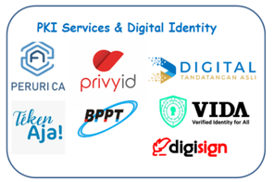
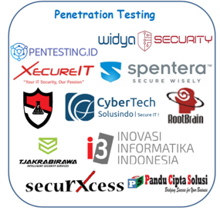


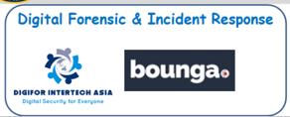
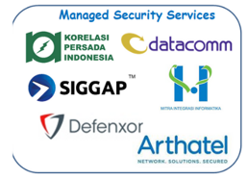
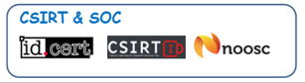
National Cybersecurity Homegrown
1
Public Key Infrastructure Services & Digital Identity
2
Penetration Testing
3
Security Product / Solution
4
IT Security Audit & Compliance
5
Digital Forensic & Incident Response
6
Managed Security Service
7
Security Training & Consulting
8
CSIRT & SOC
Notes:
Badan Siber dan Sandi Negara mendorong pertumbuhan dan penguatan kemandirian Industri Keamanan Siber sebagai National Cybersecurity Homegrown dan Perusahaan Rintisan Keamanan Siber Nasional (Cybersecurity Startup), yang dapat dipetakan menjadi 8 (delapan) kategori, yaitu: PKI Services & Digital Identity; Penetration Testing; Security Product/Solutions; IT Security Audit & Compliance; Digital Forensic & Incident Response; Managed Security Services; Security Training & Consulting serta CSIRT & SOC.

Slide 29
Peran BSSN terhadap Ancaman Siber
PENCEGAHAN/
PENGUATAN
INSIDEN
PEMULIHAN
Proses Identifikasi:
Melakukan Audit Sistem Manajemen Keamanan Informasi
Melakukan Pengujian Kerentanan melalui proses ITSA (IT Security Assessment)
Memberikan Bimbingan Teknis kepada pemangku kepentingan terkait proses pengujian kerentanan atau ITSA
Monitoring:
Melakukan Monitoring NSOC 24/7
Melakukan monitoring pada Deep Web dan Dark Web
Melakukan monitoring pada forum-forum (kebocoran data, ransomware, dll)
Melakukan Penelusuran/Atribusi Terkait Threat Actor
Proses Pemulihan:
Melakukan analisa forensik
Melakukan dukungan penyelidikan dengan POLRI dalam penyediaan dan analis penyebab insiden siber
Menyusun Laporan hasil analisis insiden
Menyusun panduan mitigasi insiden
Menyusun lesson learned
Menyusun dan mepublikasikan security advisory
Proses Proteksi:
Pembentukan dan Penguatan CSIRT
Melakukan Hardening pada kerentanan hasil proses ITSA
Membuat security awareness dan security advisory yang dipublikasikan
Memberikan bimbingan teknis proses hardening pada pemangku kepentingan
Handling Insiden:
Memberikan Cyber Threat Intelligent (CTI) report untuk melakukan verifikasi insiden dan mencari tahu threat actor
Memberikan informasi kepada pihak terdampak
Melakukan Tanggap Insiden melalui NAT-CSIRT
Melakukan asistensi penanganan insiden siber

Slide 30
Tren Ancaman Siber 2023
Berdasarkan pencarian yang dilakukan melalui sumber pencarian terbuka dan analisis data monitoring lalu lintas jaringan pada tahun 2022
RANSOMWARE
DDoS
Ransomware as a Service (RaaS) maupun double extertion akan berfokus pada pencurian data untuk diperjualbelikan
DDoS cenderung menargetkan penyedia layanan baik pemerintah, swasta, maupun pendidikan
DATA BREACH
REMOTE DESKTOP PROTOCOL (RDP)
Sistem keamanan lemah, pengelola sistem yg kurang cermat & adanya platform jual beli data menyebabkan kasus data breach menarik perhatian penyerang
Pengambilalihan kontrol sistem dapat terjadi karena pengelolaan IT jarak jauh kurang memperhatikan pemenuhan aspek keamanan, seperti aspek keamanan RDP
ADVANCED PERSISTENT THREAT (APT)
SOCIAL ENGINEERING
Serangan APT bertujuan mencuri data sensitif dalam waktu lama tanpa disadari korban. Motivasi penyerang: faktor finansial & menunjukkan eksistensi
Penyerang cenderung memanipulasi psikologi manusia untuk mendapat data kredensial pengguna sehingga dapat masuk ke dalam sistem yang ditargetkan
PHISING
WEB DEFACEMENT
Kewaspadaan masyarakat yg lemah membuat phising masih banyak terjadi, baik pemalsuan website, email, maupun fake call dan sms.
Menargetkan website dg celah keamanan berupa miskonfi-gurasi & kelamahan database. Serangan ini mengakibatkan perubahan pada tampilan website
CRYPTOJACKING
AI & IoT CYBERCRIME
Berkembangnya malware yg dirancang khusus utk crypto-jacking yg bertujuan utk melakukan cryptocurrency mining
Semakin banyak perangkat IoT, AI berpotensi dimanfaatkan utk kejahatan siber. AI dapat mendeteksi perilaku IoT yg tidak biasa & dimanfaatkan utk penipuan, seperti deepfake

